Slide 1


橋渡し研究支援機関
学校法人慶應義塾
橋渡し研究プログラム
異分野融合型研究開発推進支援事業
令和4年度 慶應義塾拠点
異分野融合型研究シーズ（シーズH）研究費
公募概要（公募要領）
慶應義塾大学病院 臨床研究推進センター
トランスレーショナルリサーチ部門
メール：info-tr@ctr.hosp.keio.ac.jp
電話：03-5363-3474 (内線63744)
慶應義塾大学 信濃町キャンパス 臨床研究棟107

Slide 2

橋渡し研究支援事業（文科省／AMED）
I期
II期
III期
橋渡し研究
支援推進プログラム
橋渡し研究加速
ネットワーク
プログラム
橋渡し研究戦略的
推進プログラム
2007～2011年度
2012～2016年度
2017～2021年度
（拠点）
北海道臨床研究開発機構（HTR）
東北大、東京大、大阪大、京都大
九州大、先端医療振興財団
(7拠点）
（拠点）
HTR、東北大、東京大、名古屋大、
大阪大、京都大、九州大
＋
慶應大、岡山大（2014年度～）
（9拠点）
（拠点）
北大、東北大、東京大、名古屋大、
大阪大、京都大、九州大、慶應大、岡山大
＋筑波大（2017年度～）
（10拠点）
2015年度からAMEDへ革新的医療技術創出拠点プロジェクトのうちの1事業として移管
橋渡し研究支援機関認定制度に移行
2021年12月20日 下記11機関が橋渡し研究支援機関に認定
国立大学法人北海道大学 国立大学法人東北大学 国立大学法人筑波大学、
国立研究開発法人国立がん研究センター 国立大学法人東京大学、
学校法人慶應義塾 国立大学法人東海国立大学機構名古屋大学 国立大学法人京都大学、
国立大学法人大阪大学 国立大学法人岡山大学 国立大学法人九州大学
参照URL：https://www.mext.go.jp/content/20211221-mxt_life-000019407_1.pdf

Slide 3
橋渡し研究プログラム～体制
2021年12月、学校法人慶應義塾大学は、大学等の優れた基礎研究の成果を革新的な医薬品・医療機器等として実用化する橋渡し研究を支援する「橋渡し研究支援機関」として文部科学省から認定を受け、臨床応用を目指すアカデミア発の医療シーズ（医薬品・医療機器・再生医療等製品・体外診断用医薬品）に対して臨床研究推進センタ（慶應義塾拠点）が研究開発の支援を行っております。また、AMED橋渡し研究プログラムにおいて、認定機関が支援するシーズに対する研究費等の支援を受け、シーズの研究開発を推進しております。
慶應義塾拠点は、令和4年度「AMED橋渡し研究プログラム（異分野融合型研究開発推進支援事業）」の採択を受け、異分野融合型研究シーズの支援を実施致します。
橋渡し研究支援機関においては、自機関だけでなく他機関のシーズ発掘と支援を行っており、様々な開発段階にあるシーズを開発段階に応じて異分野シーズ（シーズH）、シーズA、B及びCに振り分け、拠点の機能を最大限に活かす研究支援を実施しています。
シーズリスト管理
申請および報告取り纏め
シーズ実用化支援
AMED
各種情報
拠点
支援
機関内・外
研究者
報告
シーズ登録
橋渡し研究支援機関（11機関）：
北海道大学、東北大学、筑波大学、
国立がん研究センター、東京大学、慶應義塾、
名古屋大学、京都大学、大阪大学、岡山大学、九州大学
異分野融合事業拠点 (5機関) :
慶應義塾、他４機関
【應義塾の課題名】
多様な異分野研究の萌芽発掘から革新的医療シーズへの進化を導く持続的開発推進
シーズ登録メリット
・シーズH・A・B・C研究費の申請の機会
・AMEDが提供する知財調査、展示会出展支援、企業リエゾン等の機会
・橋渡し事業情報提供
※AMEDの実施する調査時に情報提供を頂きます。

Slide 4
橋渡し研究プログラム～シーズ分類、研究費
シーズ：原則として医薬品・医療機器・再生医療等製品・体外診断用医薬品の薬事承認※を目指すアカデミア発の研究開発課題
※薬事承認：薬機法に基づいた製造販売承認
異分野融合型研究シーズ
シーズH
シーズA
シーズB
シーズC
異分野研究
基礎研究
非臨床試験
臨床試験
目標
基盤技術の原理実証
シーズAへの移行
など
非臨床POC取得
治験届提出
医師主導治験
臨床POC取得
特許出願
研究費枠
シーズH（※）
非医療分野の技術移転と医療応用のための人材を育成する課題
シーズＡ
特許取得等を目指す課題を橋渡し研究支援機関が主体となって発掘・育成
シーズF
企業連携
（非臨床、試験物製造、医師主導治験）
preF
非臨床試験項目策定
シーズB
非臨床
試験物製造
シーズC
医師主導治験実施
※シーズH研究費は、医学、歯学、薬学以外の分野におけるシーズの発掘・育成し、
これまでに無い医療シーズの創出を目的とする

Slide 5
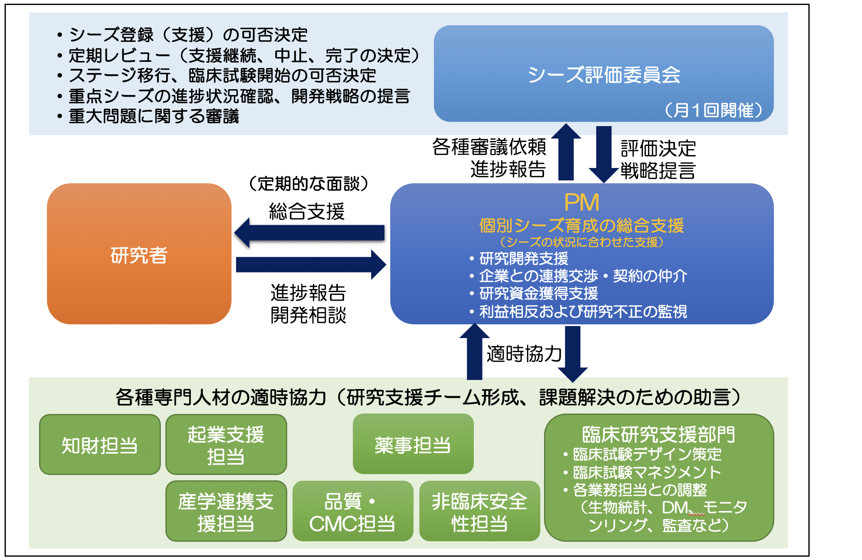
シーズの育成の方法（PMを中心とした育成支援）

Slide 6






首都圏ARコンソーシアム（MARC) 概要
2017年1月に設立された首都圏ARコンソーシアム（Metropolitan Academic Research Consortium：MARC）では、2019年以降連携協力機関の強化を進めてきた。加盟機関の増加に伴い、新規WG（領域融合WG）を設立し、異分野融合型研究シーズの発掘や医学専門家とのマッチングへの対応を加速しています。
MARCの主な活動組織：
運営会議
WG1:体制整備WG
WG2:シーズ発掘WG
WG3:教育・人材交流WG
WG4:臨床研究WG
WG5:領域融合WG
シーズ発掘WG（WG2）：構成機関・連携協力機関が協力し、各機関のURAとも連携し、シーズ発掘や企業連携の仕組みを構築。
領域融合WG（WG5）は、連携協力機関が中心となり、いかに医師・医学専門家と連携し、マッチングの機会が創出できるか、実用化に向けた取り組みが出来るかを検討している。
構成機関
連携協力機関
臨床研究体制を
有する研究機関
（医歯系大学）
臨床研究体制を有しない団体・組織（理工学・薬学・農学等)、独立研究
機関
構成機関のうち、総合大学で理工学部等を有する機関には連携協力機関と共に異分野研究シーズ発掘や領域融合WGの活動にも参加している
東京工業大学
東京電機大学
芝浦工業大学
産業技術総合研究所
青山学院大学
早稲田大学
東京理科大学
これまでもMARC加盟機関からも多くの優秀な異分野研究シーズの応募がなされています。

Slide 7
令和4年度 異分野融合型研究シーズ(シーズH)研究費公募
【募集課題】
新規の医薬品・医療機器・再生医療等製品・体外診断用医薬品の開発など
医療イノベーションの推進につながる可能性のある研究開発課題
【対象】
  ・研究開発代表者が医学・歯学・薬学系分野以外に所属する課題
  ・早期シーズ（シーズAの前段階）
  ・令和元年度～3年度の内２年度間シーズH研究費を受けていない課題
【研究期間】 1年度（R4年度）
【研究費の規模（予定）】150～300万円程度／年度
【申請期間】 ５月９日（月）～5月31日（火）正午
【結果通知（予定）】6月下旬～7月上旬
※通知の際に計画書作成依頼
【研究開始（予定）】8月上旬

Slide 8
令和4年度 異分野融合型研究シーズ(シーズH)研究費公募
【申請方法】
  申請書を慶應義塾大学病院 臨床研究推進センターのHPよりダウンロード
    URL: https://www.ctr.hosp.keio.ac.jp/doctors/tr/support/TR-program.html
    （令和4年度橋渡し研究 異分野融合型研究シーズ（シーズH）課題募集について）
  ホームページの申請フォームより申請書を提出
  （注）＊WordファイルとPDFファイルの2種類で提出してください。
  ＊アップロードできるファイルの最大容量は10MBです。
【応募資格】
  医学・歯学・薬学系所属以外の研究者
  所属機関において、科研費等公的資金の管理が可能な研究者
  慶應義塾大学においては、科研費の管理が可能な研究者
  ※応募の際には事前に所属機関にて了承を得てください。
【留意点】
  シーズH研究費は、AMED橋渡し研究プログラム 異分野融合型研究開発推進支援事業の採択となり、令和4年度の「シーズH研究費配分」に関する事業計画変更申請が正式に承認された後に採択課題、配分金額が確定します。
  AMEDの採否の結果、採択された内容、そして変更申請の手続きにおいて修正が必要となった場合には、採択課題・配分金額・研究開始期間など変更になる可能性があります。

Slide 9
異分野融合型研究シーズ(シーズH) 拠点審査
異分野融合型研究シーズ（シーズH）の育成支援：
橋渡し研究支援機関は、選定された異分野融合型研究シーズについて本補助事業における研究開発課題として育成を行います。具体的には、研究開発の具体的計画の策定、明確な目標設定や課題抽出など、医療実用化を目指す上で適切な研究開発のプロセスマネジメントを行うとともに、補助事業費より研究開発費を配分します。１課題あたり10,000千円程度／年度を上限とします。なお、支援（配分）の期間は原則1年度のみとします。ただし、評価をおこなった結果、継続して同一のシーズを支援することは可能とします。
達成目標：
①および②を達成目標とする。③～⑤について慶應義塾拠点と検討した上で実施する。
①要素技術の原理確認（医療シーズに繋がる可能性の評価）
②シーズのステージアップ（主にシーズA）や実用化に関する他研究費事業への応募の促進
③企業との情報交換の場の設定等による企業との議論開始
④企業と連携した上で特許出願・特許網構築
⑤先端技術が社会的に受け入れられるための技術アセスメントや
ELSI（倫理的社会的法的課題）、ガイドライン提言等への取組の開始
補助事業費（シーズH支援費）の規模
異分野融合型研究シーズの研究費については 1 課題当たりのシーズ研究開発費は 10,000 千円程度/年度を上限とします。支援するシーズの課題数に制限はありませんが、橋渡し研究支援機関の内外問わず、シーズ研究開発費の総額は補助事業費（直接経費）の上限まで計上することができます。
（令和４年度橋渡し研究プログラム［異分野融合型研究開発推進事業］公募要領 P.10-12より）
（予算規模） 4500万円程度／１機関 （拠点の支援に係る費用も含む）

Slide 10
異分野融合型研究シーズ(シーズH) 拠点審査
拠点審査の概要
審査フロー図
R4年度は機関内のメンバーによる評価委員ボードから専門分野を勘案し、以下の評価項目・評価点・採点基準にて評価。
HPにて公募案内
課題受付
事業趣旨等との整合性 科学的・技術的な意義及び優位性 計画の妥当性及び実施可能性、開発体制 総合評価
評価項目
審査準備
総合評価審査
適合性調査
(a)～(c）個別評価
A | B | C | D
優れている | 妥当である | やや問題がある | 問題がある
審査結果取りまとめ／ヒアリング準備
（d）総合評価
５段階評価で行い、各委員は「採択してよい」と評価する場合に３点以上を、「採択すべきでない」と評価する場合は２点以下を付け、各委員の総合評価の平均を各課題の評価点とした。
ヒアリング
※ヒアリングは必要に応じて実施
選定会議
シーズ評価委員会 報告・了承
５ | 大変優れている
４ | 優れている
３ | やや良い
２ | 劣っている
１ | 極めて劣っている
研究者へ通知
採択課題
不採択課題
橋渡し支援
評価者コメント：
特記すべき事項（評価できる点、問題点等）がある場合記載。

Slide 11
異分野融合型研究シーズ(シーズH) 拠点審査
●課題評価
  評価委員の専門性を考慮した上で選抜し、書面による総合評価を行う。
  事項別評価の内容
  (a) 事業趣旨等との整合性
  ・事業趣旨・目標等に合致しているか
  ・「応募に際して満たすべき事項」（※） を全て満たしているか
  ・シーズA (2年以内に関連特許出願を目指す基礎研究開発課題)へのステージアップ（課題によってはシーズBへのステージ
  アップでも問題ない）、医療実用化に関する他研究費への応募が可能か
  ・具体的な実用化のイメージを描ける課題で次ステージを見据えた開発を行なっているか
  (b) 科学的・技術的な意義及び優位性
  ・革新的な医薬品・医療機器等の創出が期待できる課題か
  ・標準治療（技術）、競合品（技術）を把握した上で、現在および将来の標準治療の変革を成し遂げることのできる課題か
  ・上記を成し遂げるための基礎データを有しているか、若しくはRationaleが構築されているか
  (c) 計画の妥当性及び実施可能性、開発体制
  ・全体計画の内容と目的が明確であるか
  ・令和４年度の計画および目標は具体的なもので、かつ、実施可能か
  ・現在の技術レベル及びこれまでの実績は十分にあるか
  ・研究開発代表者を中心とした研究開発体制が適切かつ十分に組織されているか
  ・研究計画に即した実施体制を構築出来ているか
  ・研究開発目標の主なハードルと予想されるリスクは明確になっているか
  (d) 総合評価
  ・5段階評価により、a～cを勘案しつつこれらと別に評点を付し、総合評価とする
  ※「応募に際して満たすべき事項」
  医学・歯学・薬学系分野以外に所属の研究者
  所属機関において、科研費等公的資金の管理が可能な研究者

Slide 12
シーズH 拠点審査 ヒアリング審査
●ヒアリング審査
対象課題：書面審査でどうしても確認が必要な事項があった課題のみ実施
実施時期：6月20日（月）～6月23日（木)予定
申請者側の都合を勘案し実施予定
ヒアリング審査対象課題となりましたら申請者にご連絡します。
実施打診：6月13日（月）ごろ予定
※対象課題の研究開発代表者に対して、eメールにてご連絡します。
（ヒアリング対象外の場合や、ヒアリング自体が実施されない場合には
連絡しませんので、採択可否の通知までお待ちください。ヒアリング対象か
否かに関する個別のお問い合わせはご遠慮ください。）
実施方法：Web形式で実施
実施が難しい場合は書面での対応を検討
説明者 ：研究代表者が必ずしも説明する必要はない
研究を把握している研究者であればよい

Slide 13
シーズH 拠点審査 重複申請
●重複申請
研究費の不合理な重複及び過度の集中に該当しないことを示すため、同時に応募した研究開発課題の情報を申請書の該当欄へ必ず記載してください。
特に他拠点にシーズAあるいはシーズHで採択されている、もしくはこれから申請する予定がある場合には研究内容の違いについて、別途該当欄を設けておりますのでご記載ください。
（研究分担者も含む）
拠点にて確認が難しい場合は、別途説明資料の提出を求めることがあります。
申請書最終ページ
慶應義塾拠点においては、類似の研究開発（※）について他拠点にて申請予定、あるいは既に採択となり支援を受けている場合には、申請不可とさせて頂きますのでご了承ください。※最終的に目指す開発品が同じ研究課題

Slide 14
シーズH 企業連携準備
達成目標③「企業との情報交換の場の設定等による企業との議論開始」について（スライド＃８参照）
異分野融合型研究開発推進支援事業（シーズH）もシーズA～Cと同様で、社会実装を目標としている事業であるため、（将来の）企業との連携が重要です。
そこで、シーズHの達成目標③にある「企業との提携に向けた議論を開始すること」を目標の一つに加えてください。
慶應義塾拠点では、産学連携用研究シーズ公開データベースを構築し、企業提携の窓口としています。
https://seeds-list.open-innov.keio.ac.jp/
採択されたシーズについては、企業との連携がない場合、原則シーズの概要を本データベースへ掲載をしていただきます。
掲載内容については、特許出願に支障がない範囲、すなわちノンコンフィデンシャルレベルでの掲載予定です。

Slide 15
シーズH 研究費執行に関する留意事項
シーズH研究費執行に関する留意事項
  ※人件費は原則認められません。
  ※50万円以上の機器を購入する場合は、事前に拠点へご連絡ください。
  ※汎用性の高い物品（パソコン、周辺機器等）の購入される場合は、事前に拠点へ
  ご連絡ください。
  ※直接経費での文房具類、事務用品の購入はお認めできません。
  ※研究費の配分を受ける機関においては間接経費（10％）の計上が可能です。
  ※複数機関での共同研究の場合、研究費の配分は可能な限り代表機関に集約してくだ
  さい。分担機関への配分が必要な場合は、機関ごとに慶應拠点と契約の締結が必要
  となります。

Slide 16
シーズH その他
秘密保持
  〇申請書を含むシーズに関する秘密情報は拠点内で適切に取り扱います
    慶應義塾大学病院臨床研究推進センター（慶應義塾拠点）の中で管理
    申請書は評価委員および拠点PM要員・拠点事務局員の他には提供されません
    機関外シーズの場合、要請があれば秘密保持契約を締結することも可能です
  〇AMEDには採択課題を報告します
    最低限の情報提供はAMEDに対してのみ行います
    機関外シーズの場合、締結する委託契約書に秘密保持条項を設けております
知的財産
  〇支援の対価として特許の権利を要求することはありません
その他お願い事項
○AMEDへの報告等にご協力お願いします
    定期的な報告
    拠点調査・AMED成果報告会等での情報提供および発表等のご協力
    成果の外部への発表に関する報告（論文、学会など）
    利益相反管理状況および研究倫理プログラム履修状況の報告（研究分担者含む）
○異分野融合教育セミナーへのご参加をお願いします

Slide 17
  過去の慶應義塾拠点における
  シーズH応募・採択実績

Slide 18
過去の応募・採択件数
51
採択率
39.3%
採択率
39.2%
自機関外 応募機関内訳 （50音順） | 大阪府立大学、近畿大学、熊本大学、芝浦工業大学、産業技術総合研究所、筑波大学、電気通信大学、東海大学、東京大学、東京工科大学、東京工業大学、東京都立産業技術研究センター、東京都立大学、東京電機大学、東京薬科大学、東洋大学、東京理科大学、日本大学、宮崎大学、横浜国立大学、理化学研究所、早稲田大学

Slide 19
過去の応募シーズ内訳(疾患）
件数
重複あり

Slide 20
過去の応募シーズ内訳(モダリティ）
重複あり

